Slide 1
Styles en traitement de texte

Slide 2
Styles
L’utilisation des styles de base (Titre 1, Titre 2, …) permet rapidement :
de mettre en place une table des matières
de personnaliser de manière uniforme les titres
(couleurs de caractères, petites majuscules, …)
ou l’apparence du texte de base
(alignement, alinéa, espacements, …)
…
A noter : quelques notions de typographie sont à connaître
Notes:
Conseil aux enseignants : prenez le document lorem_ipsum_pour_table_des_matières et faites une démonstration rapide des manipulations

Slide 3
Formats et Logiciels UTILISES
Open Document Format
  Format ouvert (non lié à un logiciel)
  Actuellement seul format conseillé pour la bureautique dans le référentiel d’interopérabilité de l’administration française
  Open Document Texte : suffixe de fichier odt
Open Office ou Libre Office
  Deux logiciels libres
    droit d’utiliser gratuitement le logiciel ;
    droit de le distribuer ;
    droit de connaître son code source, de le modifier (on parle de logiciel open-source) ;
    droit de distribuer les versions modifiées.
  Indépendants du système d’exploitation (installable sur votre machine)
  Deux logiciels se distinguant l’un de l’autre de plus en plus.

Slide 4
Notions de typographie

Slide 5
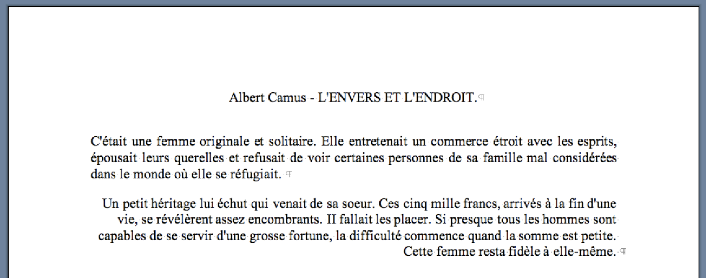
Paragraphes
Combien de paragraphes visibles ?
3 paragraphes
  Et non 2 paragraphes : les titres sont des paragraphes (pour un logiciel de traitement de texte)
  ¶ (pied de mouche) = caractère invisible non imprimée désignant la fin d’un paragraphe
Notes:
A l’occasion de ce transparent, on pourra rappeler que c’est en choisissant le style de paragraphe (Corps de Texte, Titre 1, Titre 2, …) qu’on associe un niveau de plan à chaque paragraphe

Slide 6
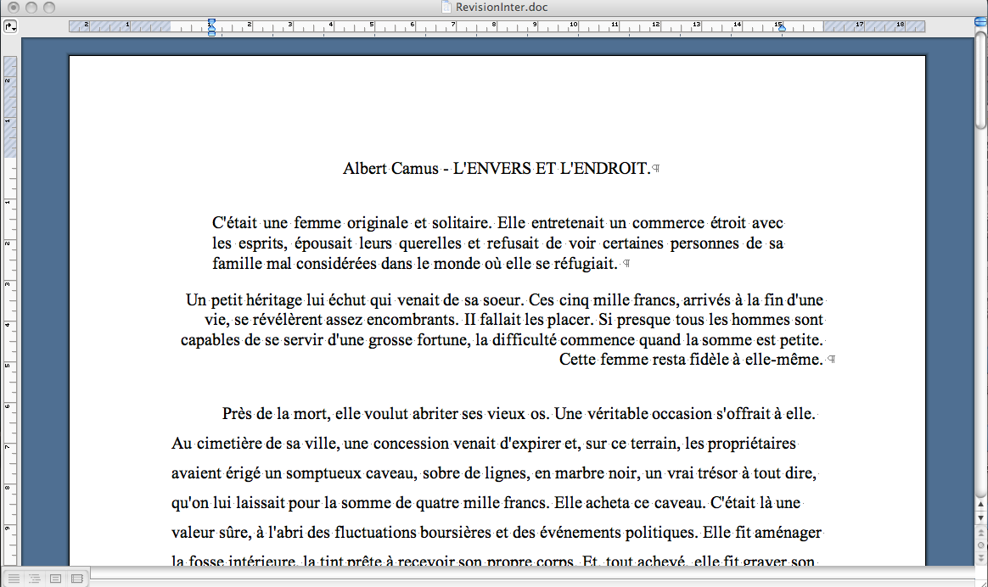
?
?
Haut
Droite
Gauche

Slide 7
Retrait Gauche
Retrait droit
Notes:
Rappeler que dans les logiciels, c’est parfois une dénomination « Retrait avant » ou « Retrait après » qui apparaît. Pour comprendre l’action réalisée, c’est donc le terme « Retrait » qu’il faut comprendre.

Slide 8
?

Slide 9
Alinéa

Slide 10
?
?
Notes:
Rappeler que dans certains logiciels, c’est « Espacement au dessus » ou « Espacement en dessous » qui apparaît… d’où l’importance du terme « Espacement » à ne pas confondre avec « Retrait »

Slide 11
Espacement avant
Espacement après

Slide 12
?

Slide 13
Interlignes

Slide 14
Alignement ?

Slide 15
Alignement justifié
Alignement
à droite
Alignement à gauche

Slide 16
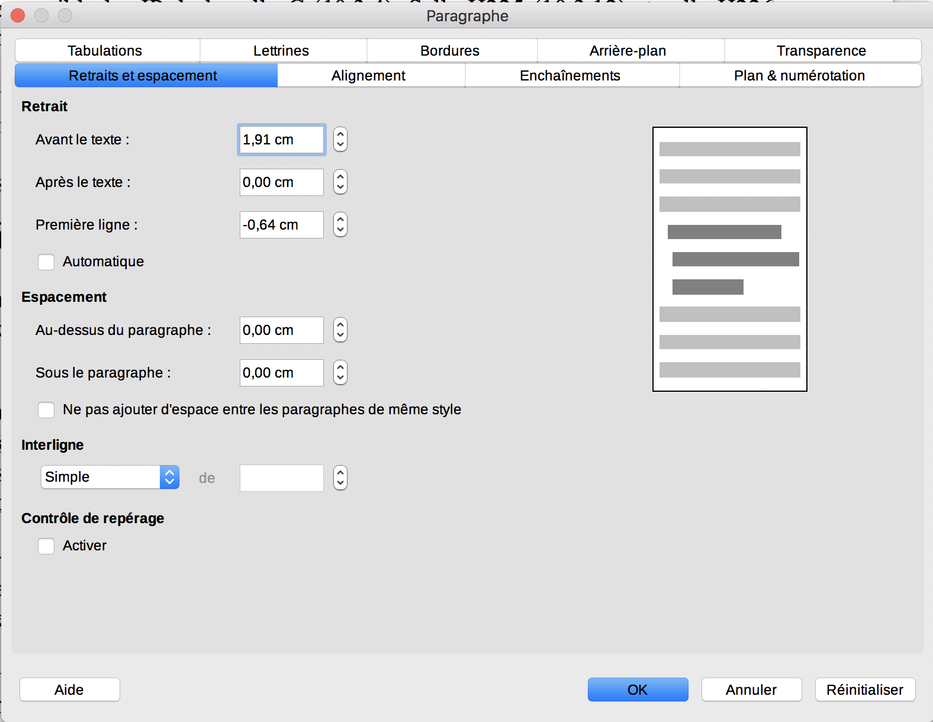
Alinéa

Slide 17
Uniformisation et gestion de Plan
Comment uniformiser la présentation d’un document ?
Réponse = en définissant les caractéristiques des paragraphes via le style du paragraphe qui lui est appliqué
(et non pas paragraphe par paragraphe)

Slide 18
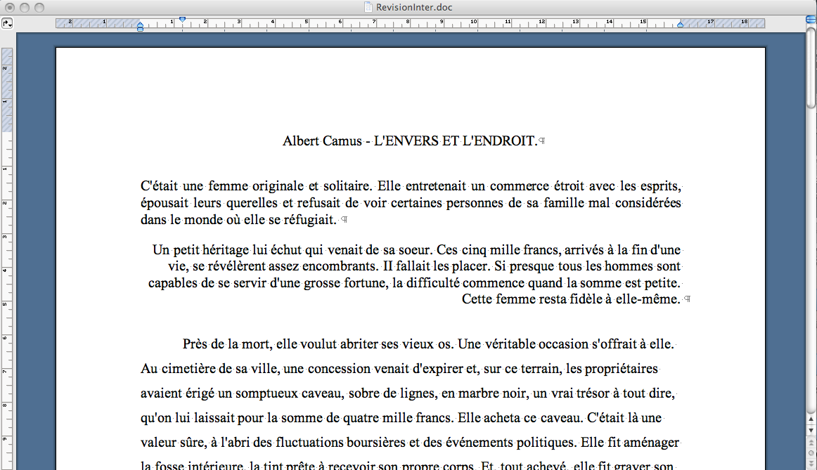
?
Haut
Gauche
Droite

Slide 19
Marges
Haut
Droite
Gauche

Slide 20
